Slide 1
Nuevas aplicaciones geodésicas en la agrimensura moderna.
Universidad de Buenos Aires
Marzo-Mayo, 2018
Dr. Robert Smalley
Fulbright Scholar
Reunión 4 Abril 19, 2018

Slide 2
Un poco sobre - Monumentation
Los pies de barro de Geodesia.
Presentation de F. Blume, del UNAVCO Facility, en la reunion del IGS en 2014.
(el UNAVCO [University Navstar Consortium] Facility tiene un monton d
Notes:
Mostrar archivo IGS_talk_2014.pptx.
Vamos rapido.

Slide 3
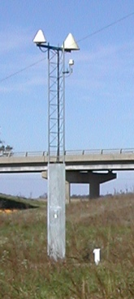
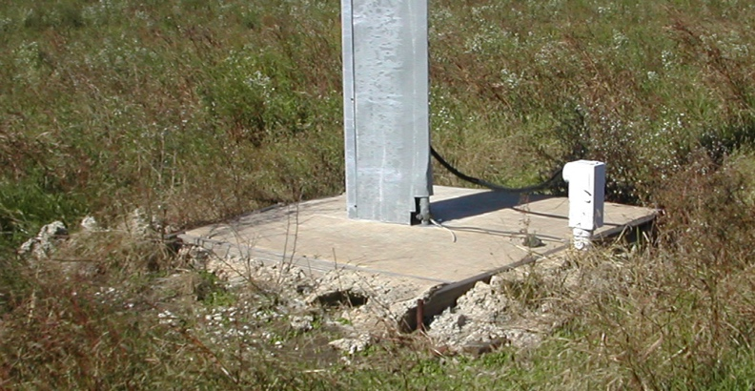
(Entre) La absoluta peor monumentación que he visto
Una estación CORS.
Esa red proveía correcciones diferenciales, por una transmisión de radio, en tiempo real para navegación en el Río Mississippi y aviación (las fumigadores) antes de WAAS en los EE.UU.
Notes:
Excavar un poso 1m x 1m x 30 cm, poner un molde de madera y llenarlo con concreto.

Slide 4
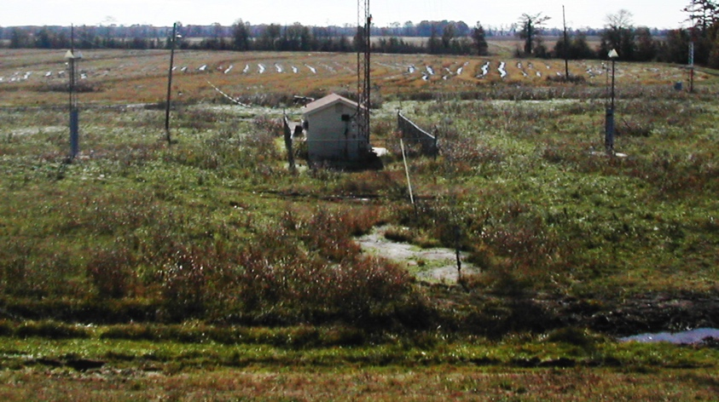
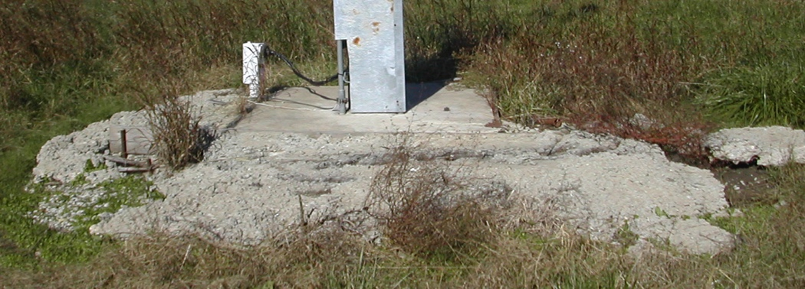
El previo fue lo mejor fondo de los dos monumentos (torres).
La tierra aquí es arcilla expansiva/greda.
¡No hay nada estable!
Notes:
Lo mismo pero no hacer derroche con el concreto extra.
Hay huecos de erosión por el limite de los dos.

Slide 5
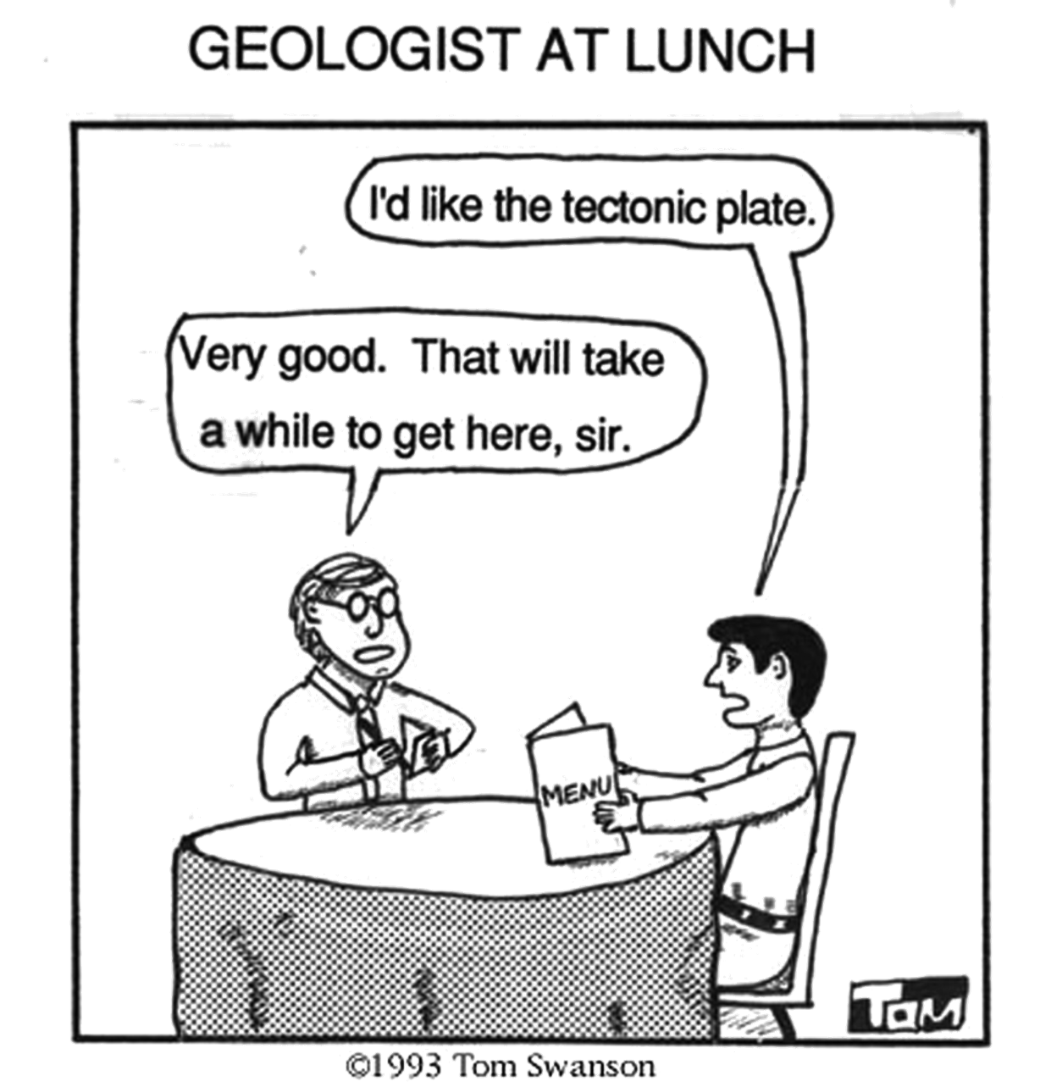

Slide 6
Cinemática de los movimientos de las placas.
Notes:
Ahora vamos a ver que significa - esas flechas, su padrón, y el modelo fisico/matematico de la tierra.
Primero vamos a ver un modelo simple de la estructura de la tierra y después un modelo simple por su comportamiento.

Slide 7
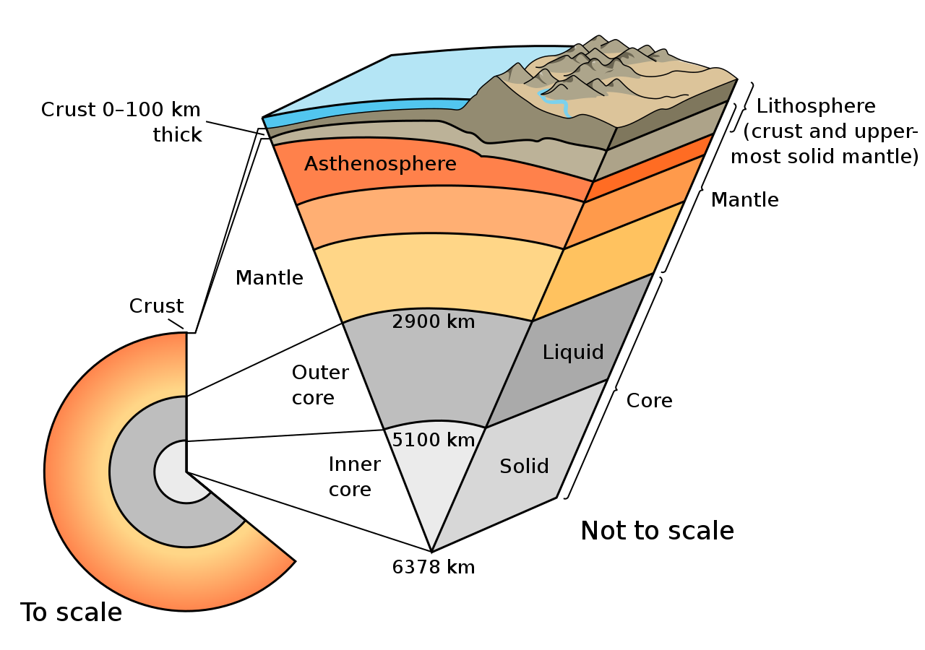
Primero un poco de la estructura de la tierra.
Litósfera (corteza y Manto-superior solido
Corteza –100 km de espesor
Astenosfera
Manto
Manto
Corteza
Liquido
Nucleo externo
Nucleo
Nucleo
interno
Solido
sin escala
a escala
Notes:
¿Porque hay tantos nombres que sobrepasan en la parte arriba?
Los nombres vienen de su punto de vista – mecánica o química.
Litósfera y astenosfera es una división mecánica.
Corteza y manto es una división química.

Slide 8
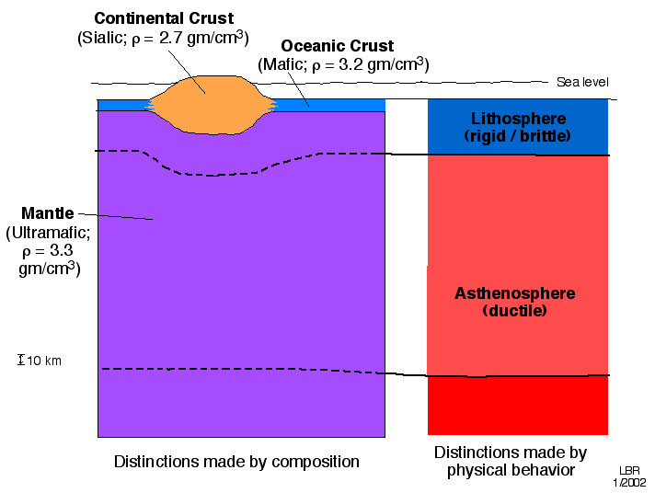
Notes:
Enfoco en la división de la parte superficial.
Litósfera y astenosfera es una división mecánica, o por el comportamiento físico – principalmente entre comportamiento rígida/quebradizo en la litosfera y dúctil en la astenosfera.
Corteza y manto es una división química.
También nota aquí, y vamos a ver mucho mas de ese tema, que hay otra división entre continentes y océanos. Son de distintas composiciones y densidades entre ellos y el manto.

Slide 9
Primero un poco de la estructura de la tierra.
Litósfera (corteza y Manto-superior solido
Corteza –100 km de espesor
Astenosfera
Manto
Manto
Corteza
Liquido
Nucleo externo
Nucleo
Nucleo
interno
Solido
sin escala
a escala
Notes:
La litósfera – (del griego - “litho”: roca y “sphera”: sphere) es la parte fuerte (la tierra “solida” de nuestra experiencia diaria).
El espesor varia, entre 0 en los dorsales a los océanos, hasta 100 km en los océanos, y posiblemente hasta mas que 250 km en los continentes.
En los océanos es una capa de limite termal, y en los continentes es mal definido.
La litósfera forma las placas de la teoría de la placas.
La Astenosfera (del griego - “a”: sin y “steno”: fuerza) es una capa débil que deforma fácilmente.
Funciona como lubricante por el movimiento de las placas.
Entre la Astenosfera y el núcleo es la mesósfera, otra capa fuerte.
Tiene el mismo nombre que una capa de la atmosfera (lamentablemente).
Corteza y manto es una división química.
La corteza es una capa químicamente distinta que forma el superficie de la Tierra.
Se puede dividir la corteza en dos tipos – oceánico y continental.
La corteza continental es “siálico” (granito) tiene los elementos livianos (Si – silicio, O - oxígeno, Al - alumino, Ca - calcio, K - potasio , Na- sodio, …).
La corteza oceánica es “mafica”, sigue con Si – silicio, O – oxígeno, pero tiene mas hierro y magnesio.
La corteza oceánica tiene 5-10 km de espesor y es basáltico, mientras que la corteza continental varia en espesor entre 5-10km hasta alrededor de 100 km, con un promedio de 45km en los cratones, y es de composición muy variable en ambas las capas y horizontalmente.
Debajo de la corteza, el manto es compuesto de silicio y oxígeno, con mas hierro y magnesio que la corteza. El manto sigue hasta el núcleo.
La litosfera entonces incluye la corteza y el manto litosférica.
El movimiento de las placas es el movimiento de las placa litósféricas, no solo la corteza.
Finalmente – el núcleo. Es un cambio de todo. Su composición es principalmente hierro. La parte externa es liquido y interna solido.

Slide 10
Primero un poco de la estructura de la tierra.
Litósfera (corteza y Manto-superior solido
Corteza –100 km de espesor
Astenosfera
Manto
sin escala
Manto
Corteza
Nucleo
Liquido
Nucleo externo
Nucleo
interno
Solido
a escala
a escala
Notes:
Un modelo de la tierra en escala es un huevo. La cascara del huevo en comparación de su diámetro esta aproximadamente lo mismo como la litósfera e diámetro de la tierra (~2%).
Y la yema del huevo es como el núcleo de la tierra.

Slide 11
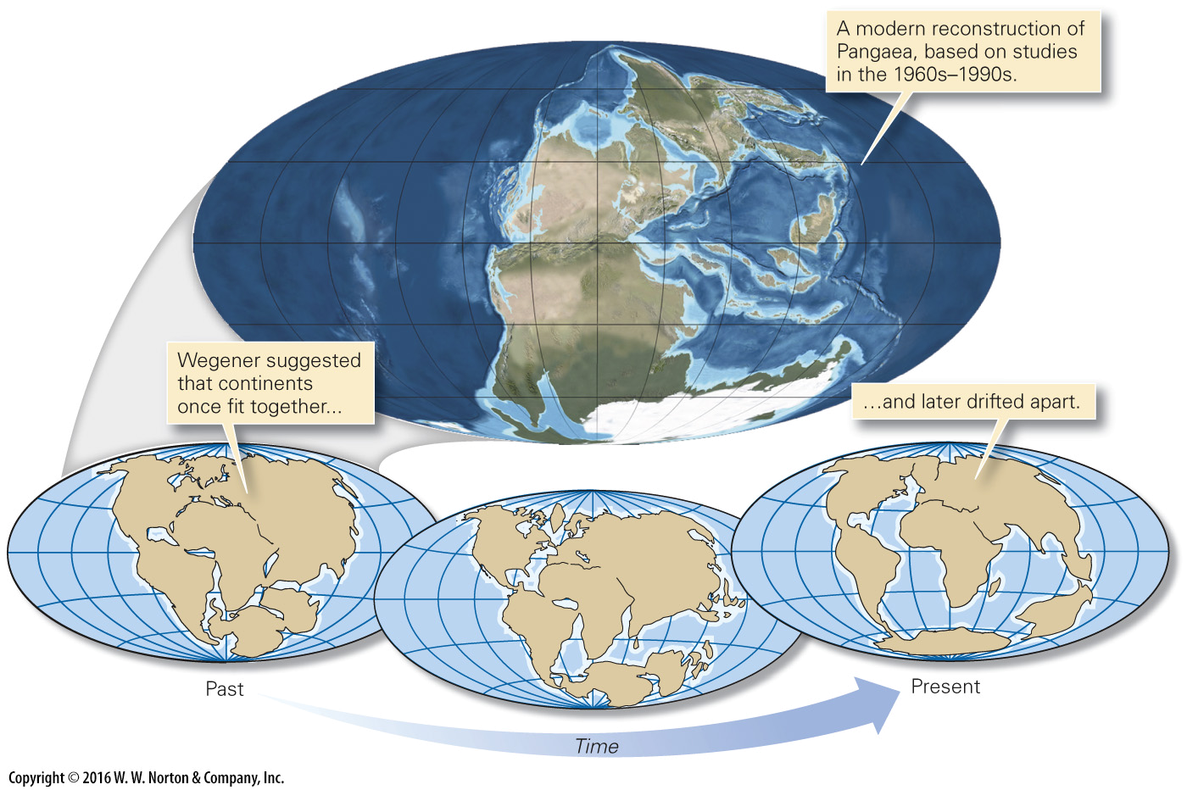
Continumaos con la deriva de los continentes
Notes:
Evidencia de la deriva continental de Wegener
Sugirió que un continente súper enorme, que nombró Pangaea, existía desde aproximadamente desde 250 millones hasta aproximadamente 70 millones de años atrás.
Wegener propuso que Pangaea se rompió y las masas terrestres se alejaron unos de otros formando los continentes que conocimos hoy.
Ahora vamos a ver la evidencia que el tenia:
Primero, examinando un globo terráqueo, los continentes parecen piezas de un rompecabezas, y se puede armarlos
http://www.geo.hunter.cuny.edu/tbw/Iceland.Field.Trip/Lectures/2.plate.tectonics/plate_tectonics.htm

Slide 12
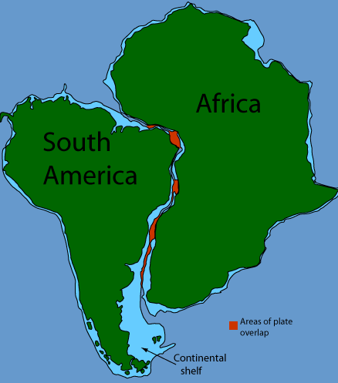
Notes:
Lutgens and Tarbuck Tiene que emparejar las plataformas continentales, no las costas.
Hay lugares de sobrepaso.
También había algo de deformación, extensión, y con pedazos moviéndose especialmente en el sur.

Slide 13
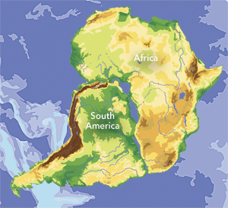
Notes:
http://www.esri.com/news/arcnews/winter1112articles/through-the-macroscope-geographys-view-of-the-world.html
Con la computadora se puede investigar fuera de la caja - probando muchos ajustes. Es posible que este ajuste, que tiene una rotación de 90° con respecto el obvio ajuste que hemos usado por 400 años, es mejor geométricamente.
¿Como podemos elegir?

Slide 14
Deriva de los continentes
Notes:
La repuesta queda en las otras evidencias por la deriva continental de Wegener
http://www.geo.hunter.cuny.edu/tbw/Iceland.Field.Trip/Lectures/2.plate.tectonics/plate_tectonics.htm

Slide 15
Deriva de los continentes
Notes:
Wegener fue un científico de clima árctico
Fue molestado que había mucha evidencia geológica de glaciación en lugares dispersas y generalmente cálidos en el hemisferio sur.
Patagonia
Sur de África
Sur de India
Sur de Australia
mas Antártida (dispersa, pero no cálido)
Ya estaba conocido que había un glaciación desde aproximadamente 280 a 260 millones de años atrás.
Wegner encontró que todas las regiones con glaciación fueron colocados adyacente en su mapa de Pangaea.
http://www.geo.hunter.cuny.edu/tbw/Iceland.Field.Trip/Lectures/2.plate.tectonics/plate_tectonics.htm

Slide 16
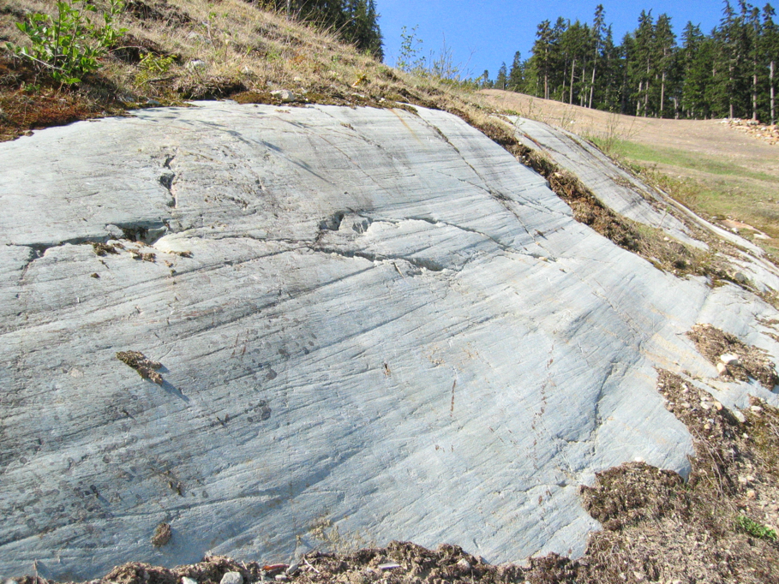
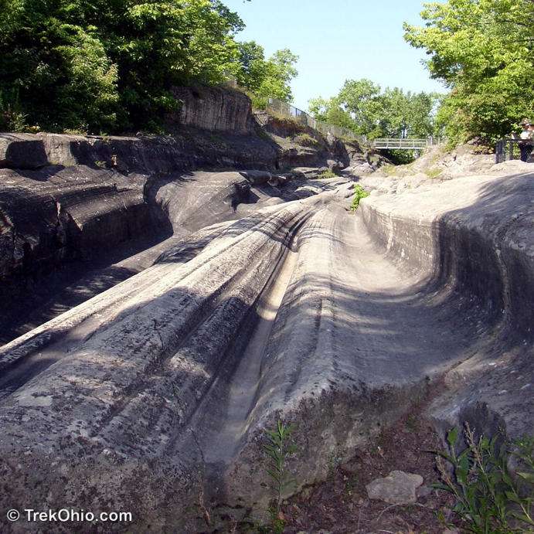
Deriva de los continentes
Notes:
Y mas, cuando dibujó las estriaciones glaciales (rascas dejados por los glaciares paralelo la dirección de su movimiento), encontró que formaran un padrón radialmente hacia fuera de una posición en el sur este de África.
Wegener entonces determinó que la distribución de glaciación por el fin de Paleozoico puede ser explicado fácilmente se los continentes fueron unidos en Pangaea.
http://www.geo.hunter.cuny.edu/tbw/Iceland.Field.Trip/Lectures/2.plate.tectonics/plate_tectonics.htm

Slide 17
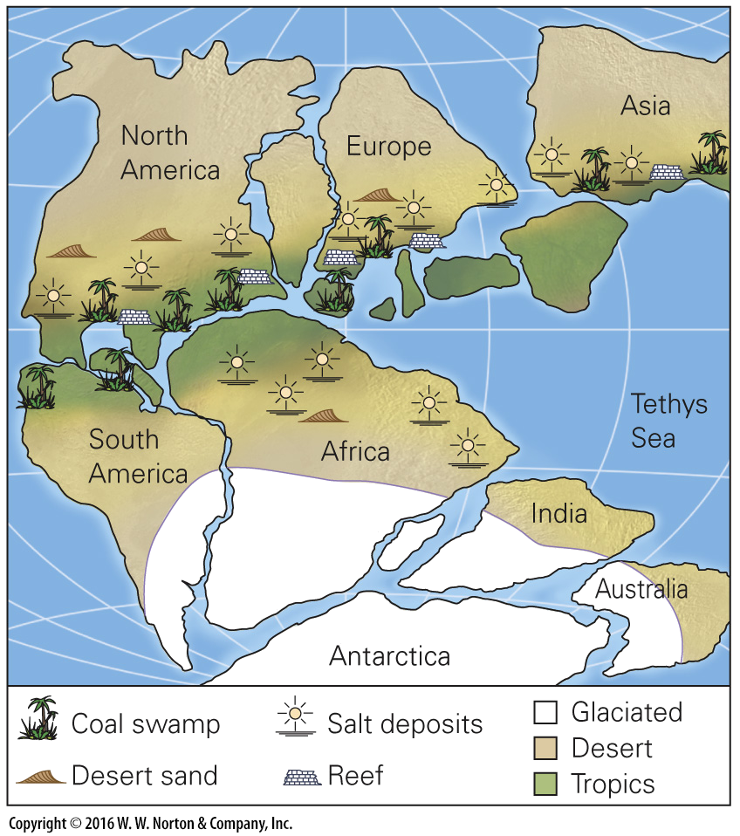
Deriva de los continentes
Notes:
Pero hay mas.
Si la parte sur de Pangaea estaba sobre el Polo Sur al fin del Paleozoico, luego durante el mismo intervalo de tiempo, los lugares siguientes fueron por el ecuador.
America del Norte
Sur de Europa
Noroeste de África
“Sur” (en este mapa) de Asia
y deben tener tropicales y subtropicales.
En esas zonas Wegener encontró evidencia geológica de
Depósitos de carbón
Médanos de arena del desierto
Salinas de evaporación
Arrecifes corales
Entonces la distribución de clima también podría ser explicado fácilmente con su propuesta continente Pangaea.
http://www.geo.hunter.cuny.edu/tbw/Iceland.Field.Trip/Lectures/2.plate.tectonics/plate_tectonics.htm

Slide 18
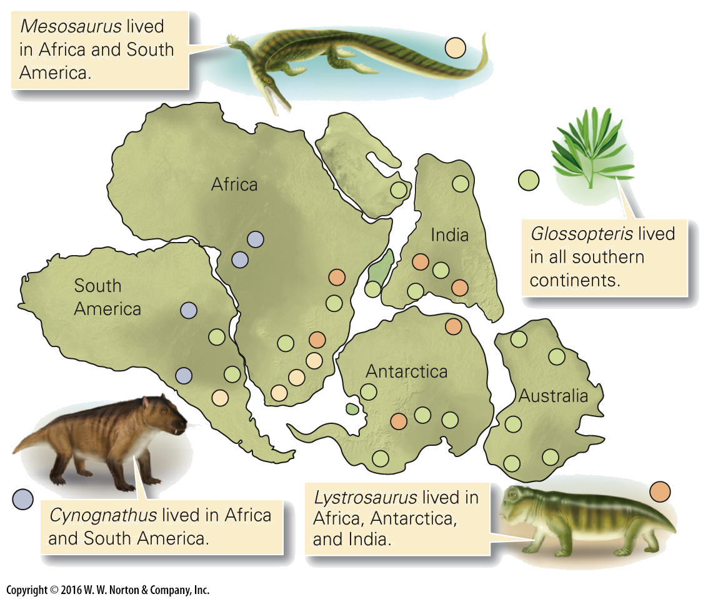
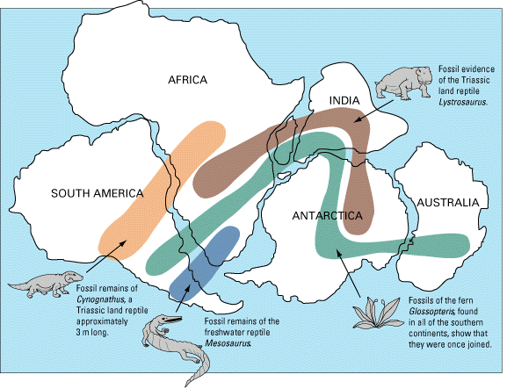
Deriva de los continentes
Notes:
Pero hay mas todavía.
Notando la distribución de fósiles encontró que también podría ser explicado fácilmente con su propuesta continente Pangaea.
http://www.geo.hunter.cuny.edu/tbw/Iceland.Field.Trip/Lectures/2.plate.tectonics/plate_tectonics.htm

Slide 19
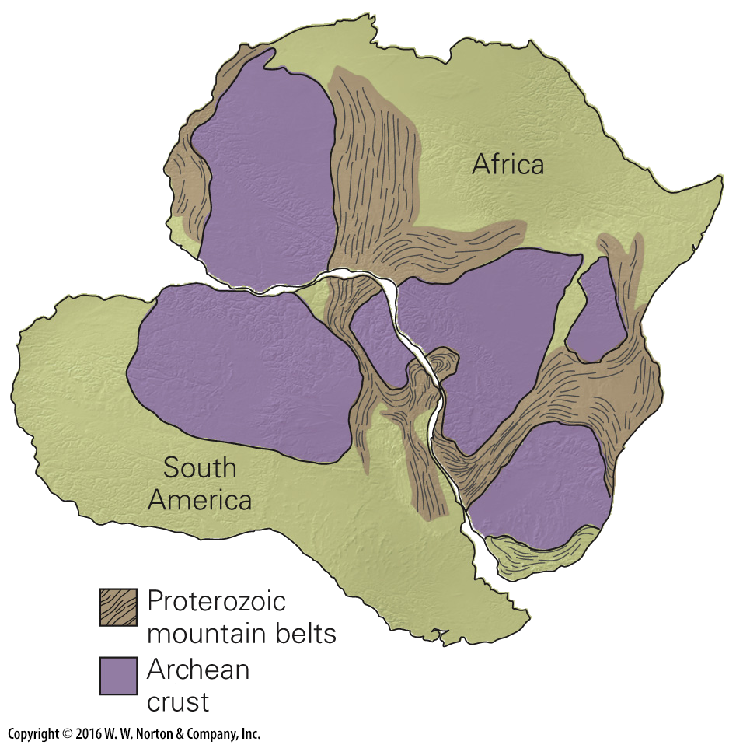
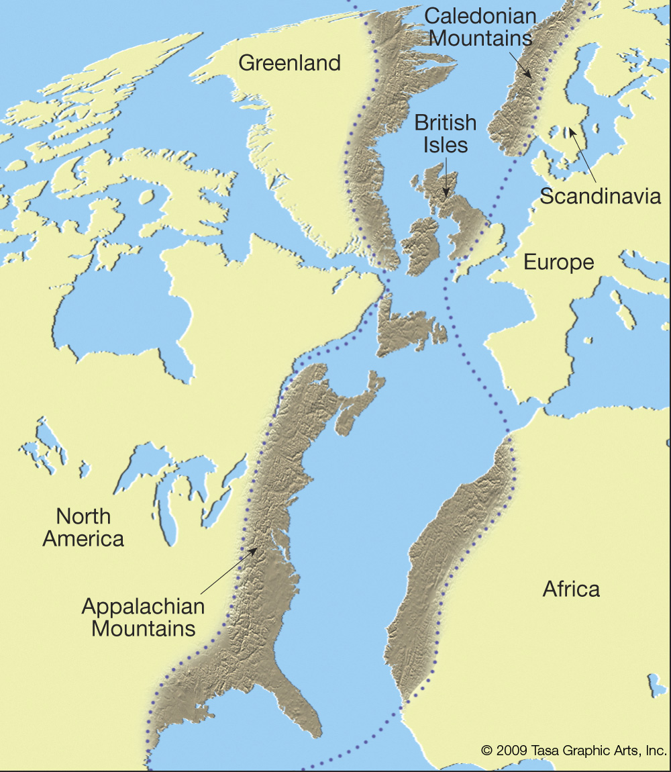
Deriva de los continentes
Notes:
Finalmente, considerando geología – asociación de áreas con geología común y la distribución de las cordilleras en los dos lados del Atlántico.
En América del sur es mas geología – provincias cratonicos similares en los dos lados, en América del norte es mas las cordilleras(dad – de fósiles, y correspondencia a estructuras .
http://www.geo.hunter.cuny.edu/tbw/Iceland.Field.Trip/Lectures/2.plate.tectonics/plate_tectonics.htm

Slide 20
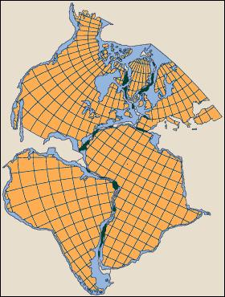
Notes:
El hipótesis de Wegener, publicado en 1912, aceptado poco entusiasta como un hipótesis para probar en Europa y vehementemente rechazado en los EE.UU.
Un gran problema fue que no propuso un mecanismo de cómo paso. (pero en retrospectiva la explicación téctonica del época – geosinclinales – no tenia mecanismo tampoco. Geología en esa época explico todo con movimientos verticales, sin mecanismo. Pero no podría aceptar como los continentes podrían pasar horizontales por los océanos).
Holmes, un geólogo ingles, propuso durante el mismo periodo que una convección por calentamiento radioactivo en el manto y la extensión del fondo del mar puede ser un mecanismo.
Wegener también propuso que la tierra fue mucho mas viejo que la estimación de los físicos – 200 millón de años, basado en un modelo de enfriamiento solo (sin la contribución del calor de radioactividad).
Las ideas por ciertas observaciones, corrieron adelante de los datos.

Slide 21
Hacia la Teconica de las placas
Los geofisicos cambian lados
(pateando y gritando).
La tecnología de la segunda guerra mundial y la guerra fria.
Notes:
El magnetómetro marino fue desarrollado para encontrar submarinos de acero, pero notaron que los equipos dieron señales casi todo el tiempo. Nadie tenia idea porque o que significa.
La primera red mundial de sismología importante fue desarrollado, instalado y operado por los EE.UU. para detectar las pruebas subterráneas de bombas atómicas.

Slide 22
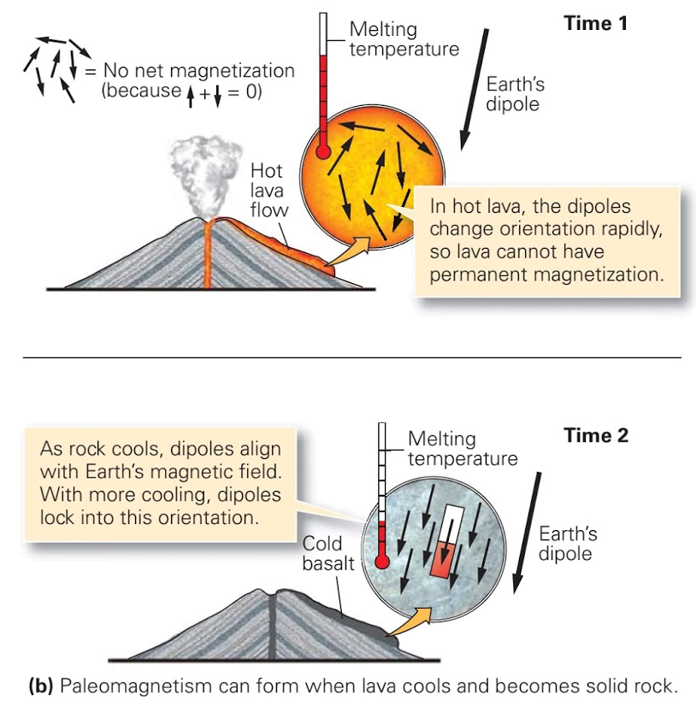
Paleomagnetismo – rocas volcánicas
Notes:
Cuando las rocas enfrían/congelan, los cristales de hierro se alinea con el campo magnético – la dirección horizontal y la inclinación. Entonces sabemos por donde estaba el polo magnético en el azimut y el latitud (por la inclinación).

Slide 23
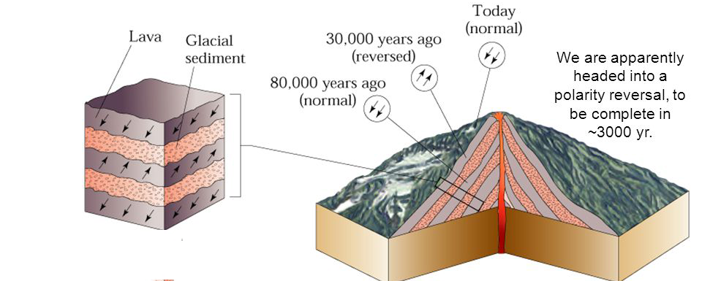
Paleomagnetismo – rocas volcánicas
Notes:
En volcanes y otros depósitos de lava se graba una historia del campo magnético del momento que la lava fue depositado.
Fechando las lavas (por varias técnicas usando las lavas o por fechando sedimentos intercalados) podemos hacer una historia de su position.

Slide 24
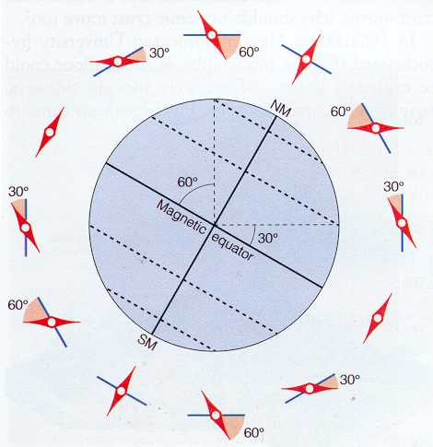
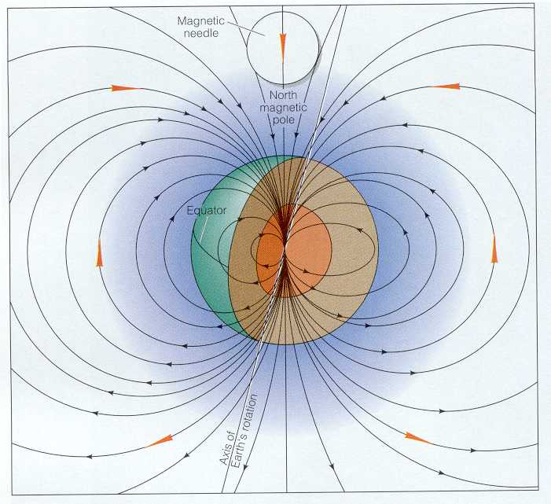
Magnetic Inclination and Latitude

Slide 25
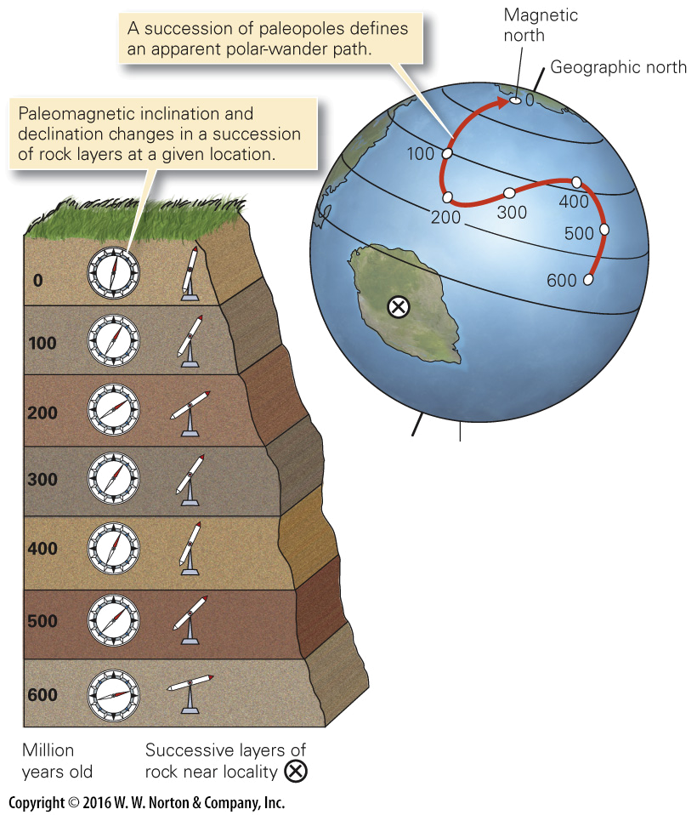
Paleomagnetismo – en sedimentos
Notes:
Cuando los partículas sedimentarias finos se cayán, si tienen hierro, se alinean con el campo magnético – y podemos sacar datos similares a los de los volcanes.
Con los datos podemos dibujar una senda de direcciones y latitudes del sitio.
Suponiendo que el sitio esta fijo, y sabiendo que el polo esta “cambiando su lugar”, eso nos da una senda del movimiento del polo.
La senda se llama deriva de polo.

Slide 26
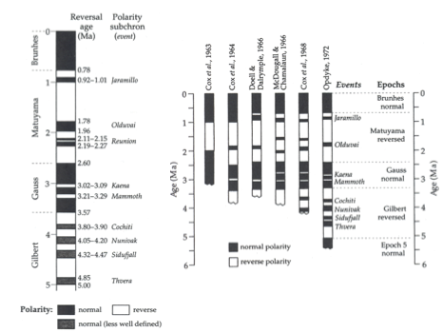
Paleomagnetismo- cronologia
Notes:
Desarrollaron una cronología mundial

Slide 27
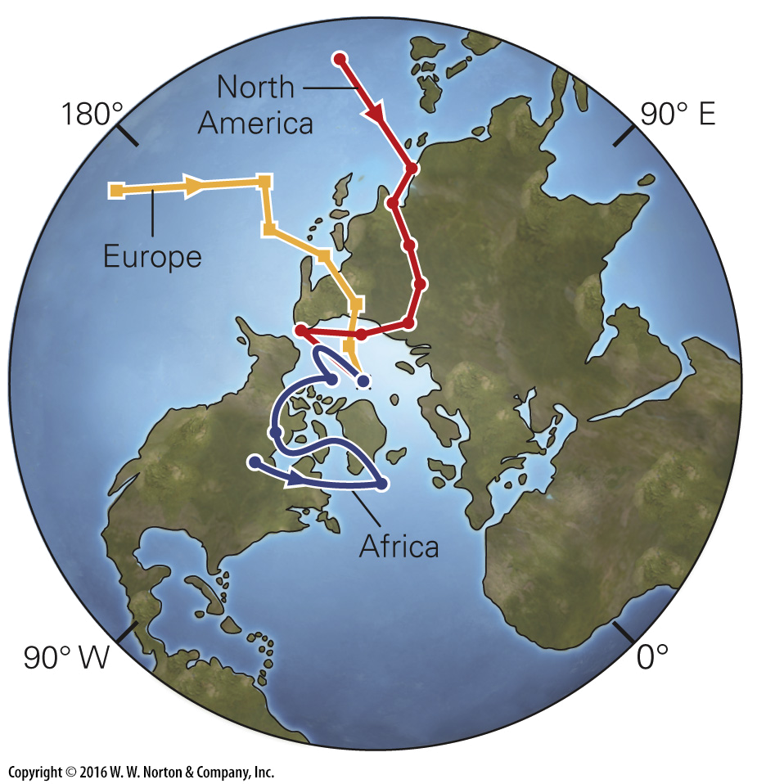
Paleomagnetismo - deriva del polo
Notes:
Una problema llegó cuando fueron a combinar las sendas de deriva del polo de diferentes continentes.
Cada continente tenia una senda de deriva del polo diferente.
Si los continentes son fijas, no se puede explicar esa observación.
http://www.geo.hunter.cuny.edu/tbw/Iceland.Field.Trip/Lectures/2.plate.tectonics/plate_tectonics.htm

Slide 28
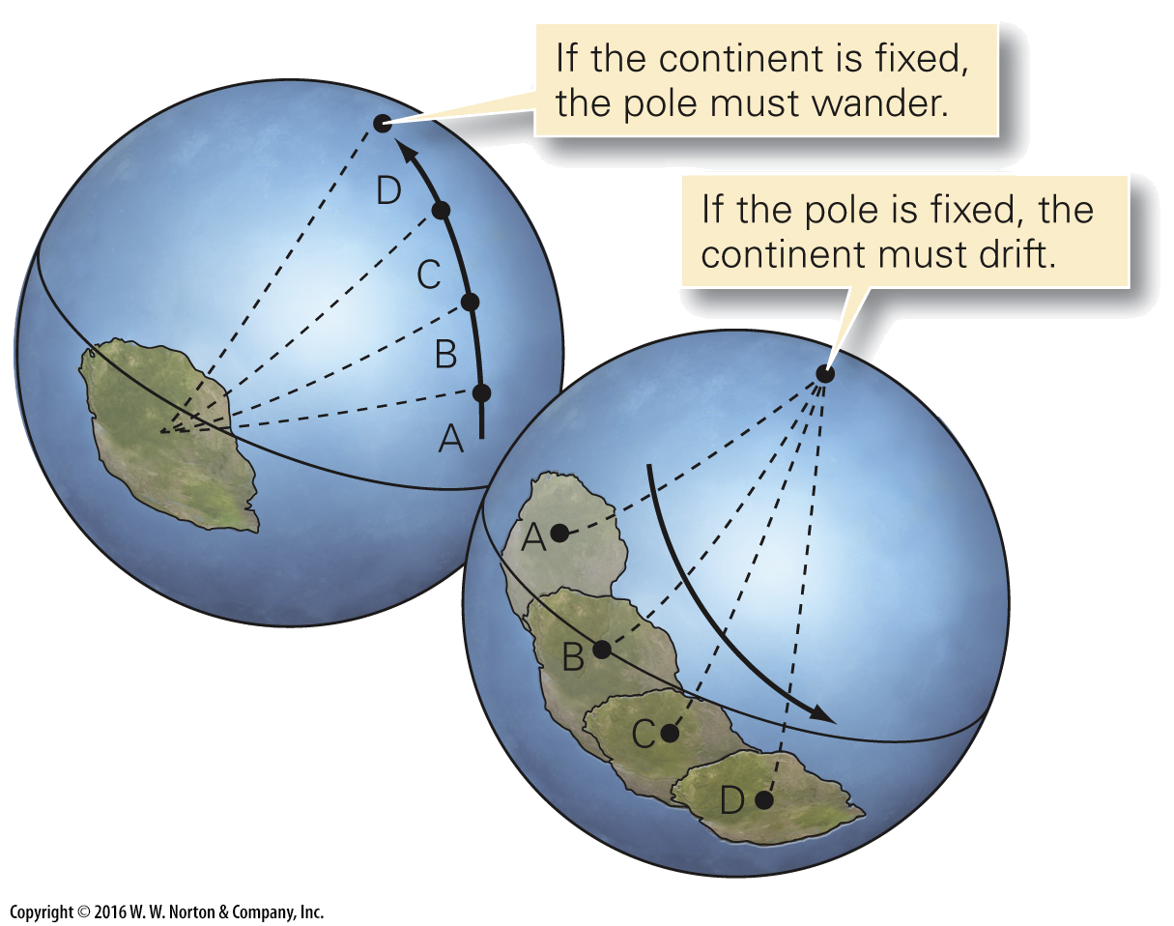
Paleomagnetismo - deriva del polo
Notes:
Si había deriva del polo con todos los continentes fijos, todos los continentes deben producir el mismo deriva del polo.
Pero, si el polo esta fijo, implica que los continentes tiene que derivar relativamente al polo.
Porque cada continente tiene su propio deriva del polo, cada continente tiene que moverse con respecto a los otros.
http://www.geo.hunter.cuny.edu/tbw/Iceland.Field.Trip/Lectures/2.plate.tectonics/plate_tectonics.htm

Slide 34
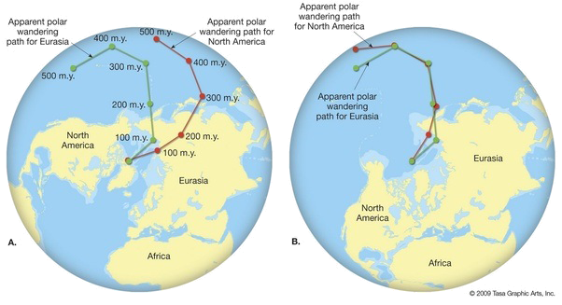
Paleomagnetismo - deriva del polo aparente
Notes:
Entonces, manteniendo el polo fijo y permitiendo los continentes moverse, podemos llegar a tener un solo deriva del polo entre los dos (o mas) continentes.
Entonces cambiaron el nombre de la deriva por deriva del polo aparente, porque no es verdadero.
Pero eso tampoco fue suficiente para aceptar deriva de los continentes – por no tener un mecanismo para que mueven. Todavía necesitaba que los continentes viajan como barcos por la corteza de océano.
Vamos a ver que el movimiento para unificar la deriva es el mismo tipo que explica las velocidades en GPS.

Slide 35
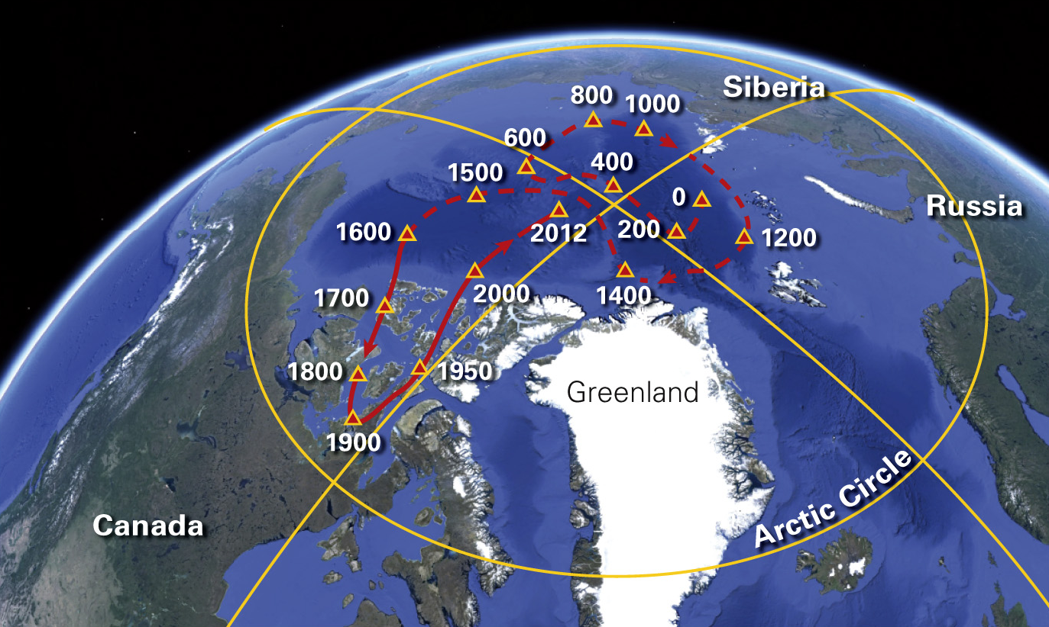
Deriva del polo actual (fuente de ruido en los datos paleomagneticos)

Slide 36
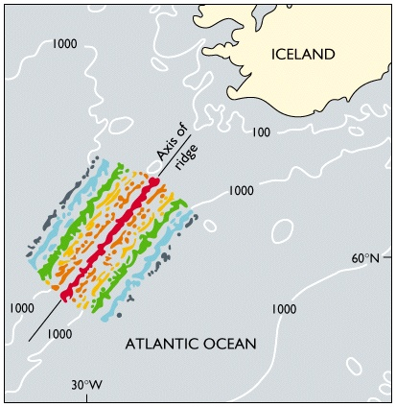
Paleomagnetismo marino
Encontraron un padrón de señales magnéticos casi simétrica por el dorsal del océano Atlántico (que ahora ya sabían que formaron una cadena de volcanes que circulaba el mundo).
Las fechas de los sectores del padrón estaban conforme con los datos terrestre.

Slide 37
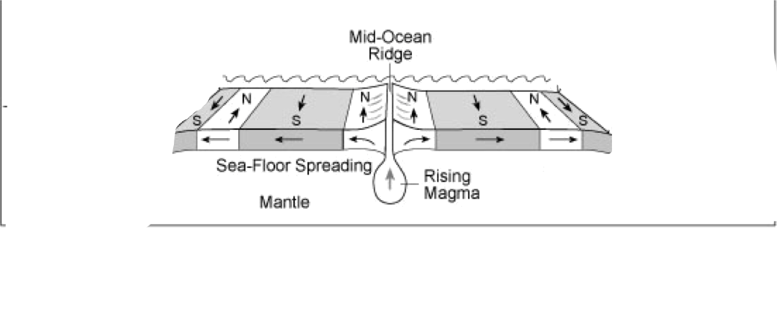
Bandas magnéticas
Notes:
Ahora estamos llegando a la técnica de las placas. Tenemos la deriva de los continentes y la extensión del fondo del mar.
Materia nueva sale por volcanes haciendo nuevo fondo del mar (vamos a tener una problema de área). Podemos ver eso por la “grabación de cinta” registrada el fondo del mar.
Por la cronograma de los cambios del campo magnético y los sedimentos (ningunos en los dorsales, y se ponen mas espesor cuando nos alejamos del dorsal y podemos fecharlos por los fósiles).

Slide 38
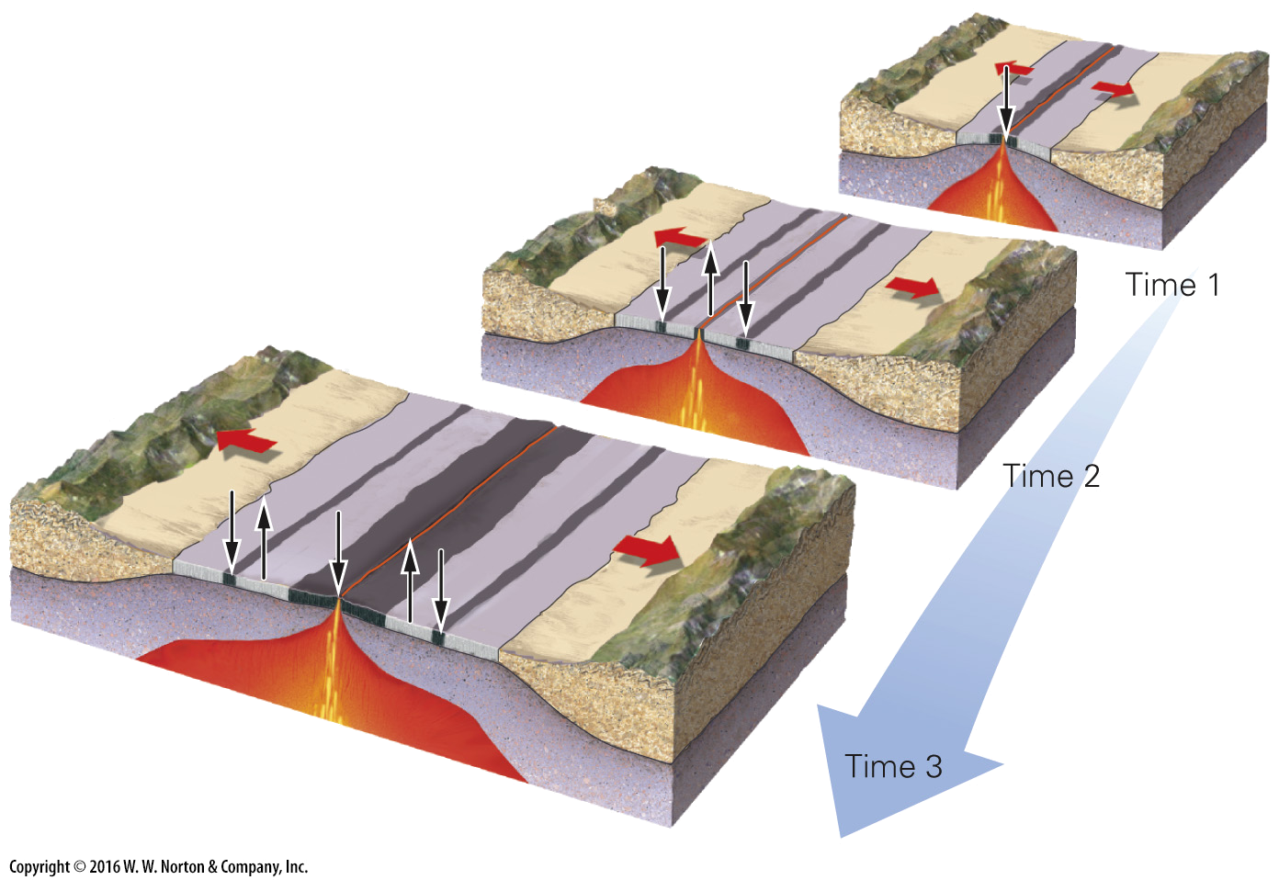
Bandas magnéticas

Slide 39
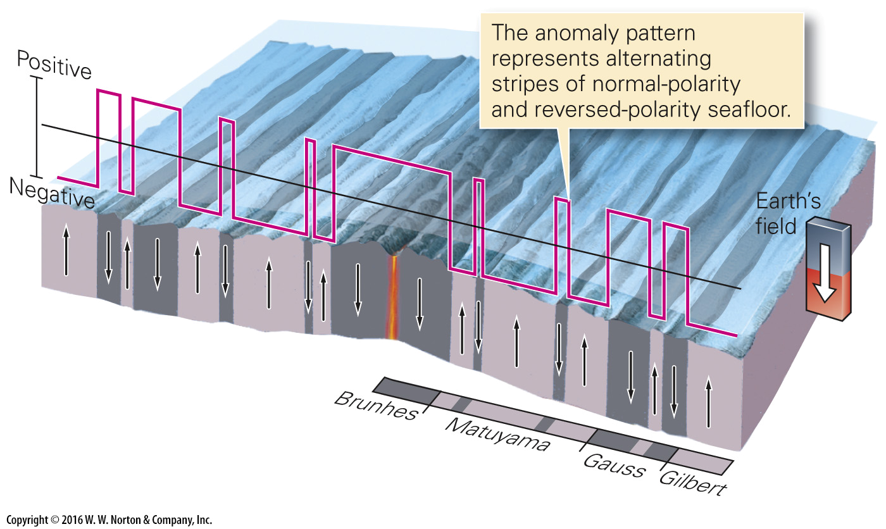
Bandas magnéticas

Slide 40
Expansión del fondo del mar.

Slide 41
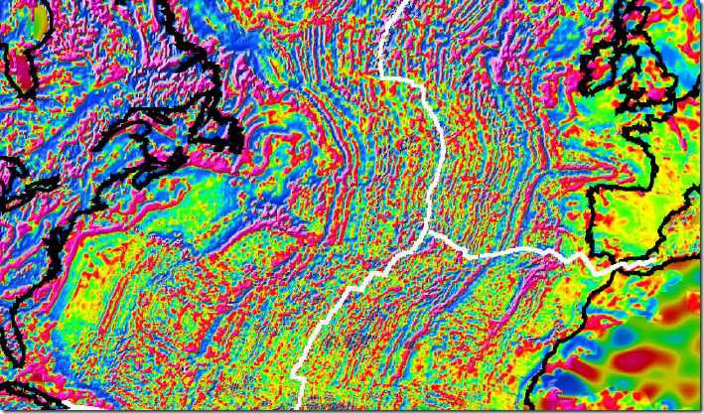
Las bandas magnéticas de todo el océano Atlántico norte.
Notes:
El complejo militar industrial al rescate.
Tecnología para encontrar submarinos fue usado para mapear el señal de la extensión del fondo del mar.
Nota que es un señal bastante organizado, con un padrón claro.
Compara con el padrón desorganizado en el continente de América del norte. Hay información en este padrón, pero todavía no hemos entendidos las todavía.
Europa y África están fuera de foco (África peor) por falta de datos.
Aquí vemos claramente porque las placas tienen que ser rígidas por la teoría de placas funcionar. Si no fueron rígidas, no será posible hacer funcionar el grabador de cinta hacia atrás para rearmar los continentes. Nota que este restricción esta puesta sobre la placa oceánica del Atlántico y el limite este de América del norte y los limites oeste de Europa y África.
Por el tamaño de la tierra y la velocidad de los movimientos de las placas podemos restringir la taza de deformación máxima de las placas oceánicas para que podemos hacer funcionar el grabador de cinta hacia atrás entre 10⁻¹²-10⁻¹¹ a 4*10⁻¹⁰/año, o 3*10⁻¹⁹-10⁻¹⁸ to 10⁻¹⁷/sec (cambio en largo/largo)
http://freegeographytools.com/2007/world-digital-magnetic-anomaly-map-wdmam-released

Slide 42
Estamos llegando a la teoría de la placas.
Nos falta una parte.
El superficie de la tierra esta creciendo, pero pensamos que la tierra tiene un tamaño fijo.
Notes:
El problema es grande – la superficie del océano atlántico creció desde 0 a su tamaño actual en el orden de 200 millones de años. Hay dorsales produciendo litosfera por todos los océanos. Los dorsales producen ~2 km²/año. La tierra tiene ~4,5 mil-millón de años. Suma cuando pasa por mil-millones de año. Necesitamos hacer algo con este litosfera.

Slide 43
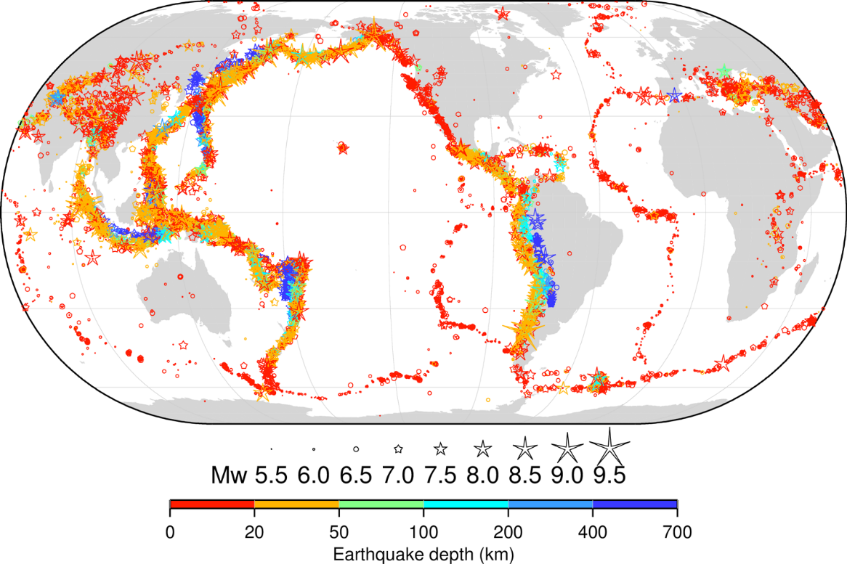
Volviendo el mapa de sismos.
Notes:
Sismología al rescate.
Recuerde que los sismos non son distribuidos uniformemente por la tierra. Son concentradas en líneas.
Este mapa tiene un poco mas información que solamente la ubicación del sismo en el mapa (epicentro).
Los colores representen la profundidad de los sismos.
Color significa cortical muy-superficial, menor que 20 km.
Naranja entre 20 y 50, cortical
Pasando por verde – 50-100, cian 100-200, azul claro 200-400, y azul oscuro 400-700.
Nota que todos los sismos por los dorsales definen una línea muy estrecha y son corticales muy superficiales.
Después tenemos zonas de sismos – como un anillo por el Pacifico que son mas anchar y pasan de rojo a azul oscuro.
Esas zonas de sismos profundos fueron conocidos (con muy poca precisión) por 25 o mas años también, y no fueron entendidos. Pensaron que había fallas grandes hasta 700 km.
Ahora, vamos a ver que pasa en esas zonas.

Slide 44
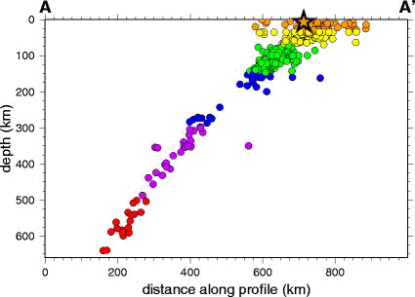
Un trazado de los sismos en perfil.
Notes:
Los sismos forman una estructura estrecho.
La estrella es un sismo de magnitud 8 que ocurrió en la zona de interacción entre las placas.
Los sismos que bajan, muestran la placa oceánica que esta metiéndose adentro, donde por procesos no bien entendidos es eventualmente reciclada.
Solo placas oceánicos subducen. Son densos y en un modelo bajan por su propio peso.
Por eso motivo los fondos de los océanos son jóvenes.
La litosfera oceánica tiene una vida. Nace, envejecen, y mueren.
Las placas continentales, la parte de la corteza por lo menos, son menos densos, muy livianos, y quedan arriba. Hay rocas conténtales hasta ~4 mil-millones de años.

Slide 45
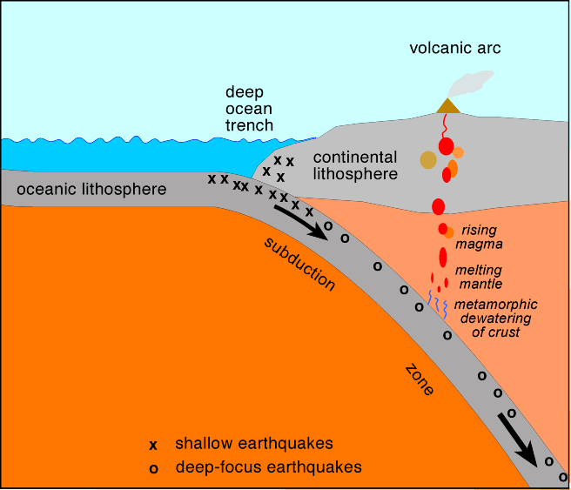
Zonas de subducción – limite convergente o destructiva
.
Notes:
Donde solucionamos el problema de área.
Hay varios tipos de sismos aquí – intraplacas – en una sola placa, y interplacas (entre) – por la interacción de dos placas..

Slide 46
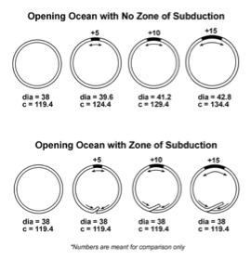
Croquis del problema y solución
.
Notes:
From www.wvgs.wvnet.edu/www/geoeduc/AnnotatedIllustrations/PlateTectonics.pptx
West Virginia Geological and Economic Survey
La subducción destruya/consume litosfera oceanica para mantener el tamaño de la tierra.

Slide 47
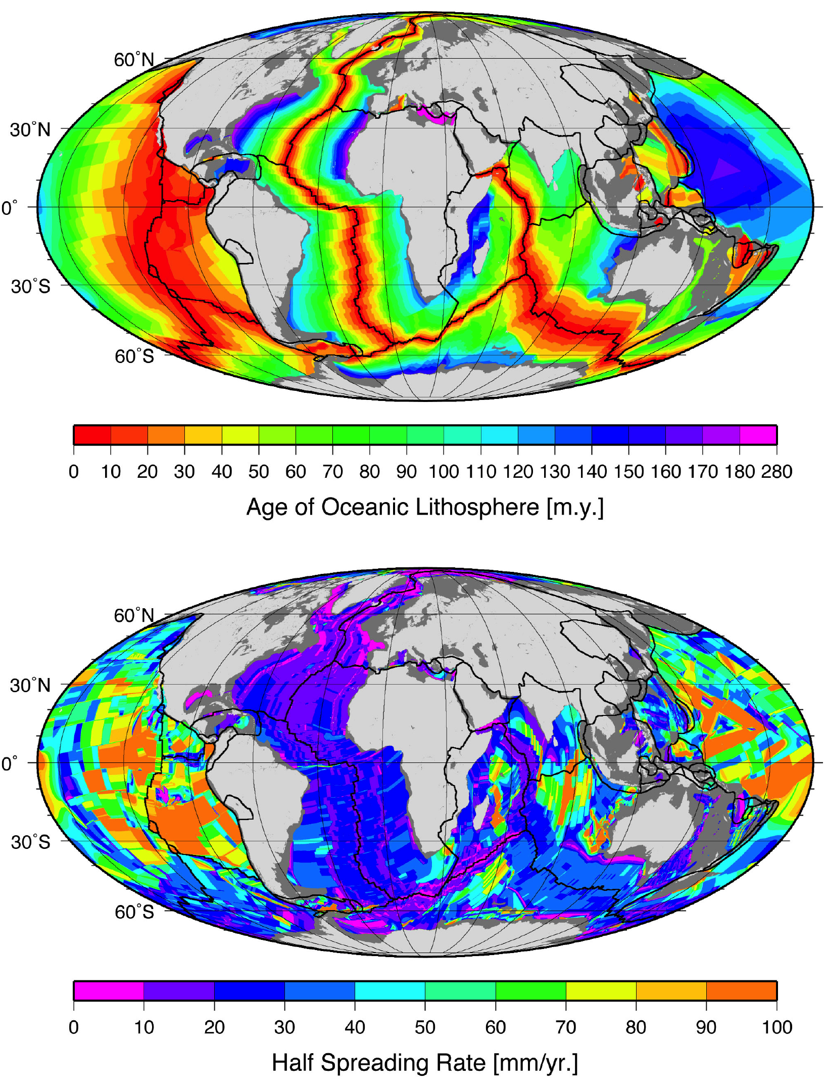
Edad del fondo del mar.
Notes:
Aquí se nota que los océanos son jóvenes!
Nota también que las palcas pueden tener ambos tipos de corteza/litosfera. Por las costas este de las Américas, y oeste de Europa y África están en el medio de una placa donde cambia de oceánico a continental. Esos limites se llama margines pasivas.
Los limites dorsales/constructivas y subducción/destructivas se llama margines activas.

Slide 48
Velocidad del expansión del fondo del mar.

Slide 49
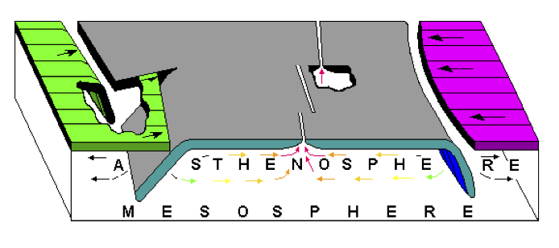
Notes:
https://www.uwgb.edu/dutchs/EnvSC102Notes/102PlateTectonics.htm
Plate tectonics is really tectonics of the ocean plates. Describe the relatively short, compared to age of earth, life cycle of oceanic lithosphere – born at ridges, moves away, die/recycled in trenches within ~250 My.
Mention without justification – plate = crust and lithosphere is “binary” – oceanic crust 5-7 km thick, dense basalt, lithosphere 0 to 100 km thick as function sqrt(age) to ~80 my, then constant lithospheric thickness. Continental crust 15->70 km, ave stable continental crust ~40 km, less dense granite, lithosphere less well defined, by be as thick as 250 km, making “keel”.

